Slide 1
Grad u srednjevekovnoj Srbiji
Miloš Todorović

Slide 2
Grad na Zapadu i Istoku
Sredjni vek karakteriše rurazlizacija budući da antički gradovi stagniraju i gube funkciju što znači da propadaju u Zapadnoj Evropi; tek u poznom srednjem veku će se ponovo javiti gradovi oko manastira i zamkova
Dok opada značaj gradova na Zapadu, u Vizantiji su opstali i cvetali antički gradovi poput Soluna, Atine, Korinta, Sofije, Plovdiva i, naravno, Konstantinopolja
Slična stvar se uočava i na Apeninskom poluostrvu gde opstaju antički gradovi
Gradovi postoje i na arapskom Pirinejskom poluostrvu: Toledo, Barselona, Valensija, Sevilja… (ali ovo je zasebna priča)

Slide 3
Grad u srednjem veku
Postoji više definicija grada, ali kada se govori o srednjevekovnom gradu misli se na utvrđeno naselje
Gradovi se javljaju u Srbiji od druge polovine 12. veka, a prvi je bio Ras okružen svojim drvenim bedemima
Kameni bedemi se javljaju već početkom 13. veka

Slide 4
Grad u Srbiji
U Srbiji su tokom druge polovine 14. i prve polovine 15. veka gradovi podeljeni u pet grupa:
Gradove u crnogorskom primorju koji su bili pod uticajem Venecije i Đenove – Kotor, Budva, Bar, Skadar...
Gradove koje je Srbija osvojila počevši sa Milutinovim osvajanjem 1281/82 – Niš, Prizren, Skoplje...
Gradovi koji su prevashodno rudni – Novo Brdo, Rudnik, Trepča...
Utvrđeni gradovi na strateški bitnim lokacijama – Maglič, Ras, Golubac, Užice...
Najkompleksniji gradovi podignuti u poznom srednjem veku – Kruševac, Stalać, Smederevo...

Slide 5
Elementi razvoja grada
 | Pojavljivanje
 | Srbija | Engleska | Francuska | Rusija
Drvene palisade | 12. vek | 9. vek | 11. vek | 9. vek
Kameni zidovi | 13. vek | 11. vek | 12. vek | 12. vek
Donžon kula* | 14. vek | 12. vek | 10. vek | 13. vek
Naselja u blizini tvrđave | 13. vek | 12. vek | 12. vek | 12. vek
Artiljerija | 15. vek | 14. vek | 14. vek | 14. vek
Elementi razvoja grada i kada se oni javljaju u Srbiji i drugim državama
*najjača kula u utvrđenju koja je služila kao eventualno mesto poslednje odbrane

Slide 6
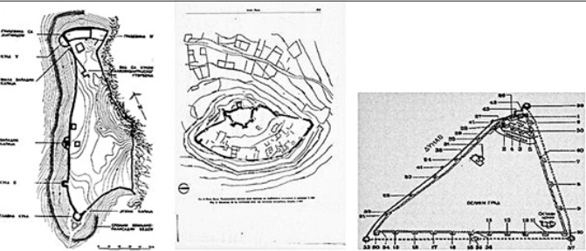
Izgled grada
Izgled pojedinačnih gradova u Srbiji je dosta varirao, od utvrđenja kao što je Ras, preko kompleksnijeg Novog Brda koje je u okolini tvrđave imalo i naselje, sve do Smedereva kao utvrđenog grada koji prekriva više od 11 hektara
Osnove Rasa, Novog Brda i Smedereva

Slide 7
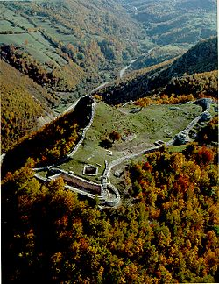
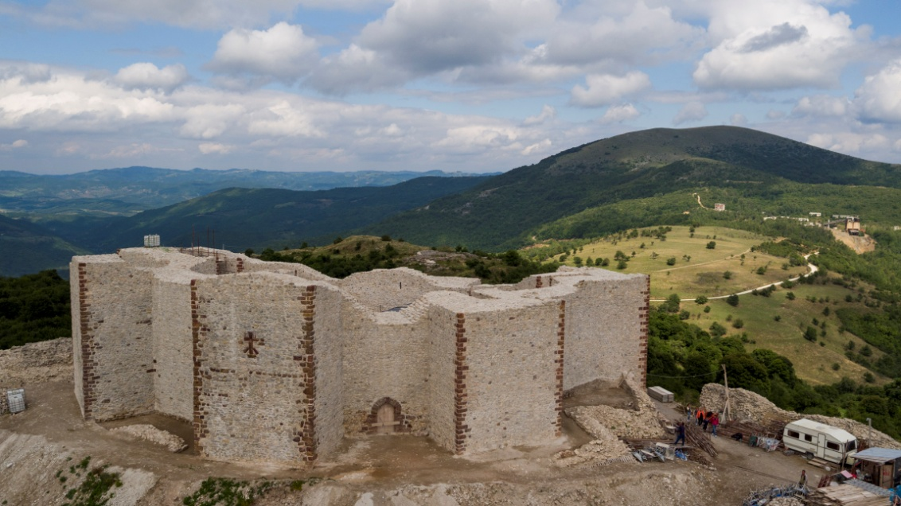
Novo Brdo
Ras

Slide 8
Smederevo bi se možda moglo smatrati najkompleksnijim gradom budući da samo tvrđava prekriva više od 11 hektara, u njoj se nalazio dvor, a grad je služio i kao sedište mitropolije
Međutim, građevine su bile pravljene od drveta tako da nije ostalo nikakvo svedočanstvo o njima osim ostataka sakralnog kompleksa koji je pronađen u jugoistočnom delu tvrđave

Slide 9
Broj gradova u Srbiji
Broj gradova u Srbiji se povećavao tokom vekova prevashodno usled proširenja teritorije, ali i usled drugih okolnosti poput otvaranja rudarskih centara za vreme vladavine Uroša I

